Slide 1

Tiết 5
Các số đến 99

Slide 2

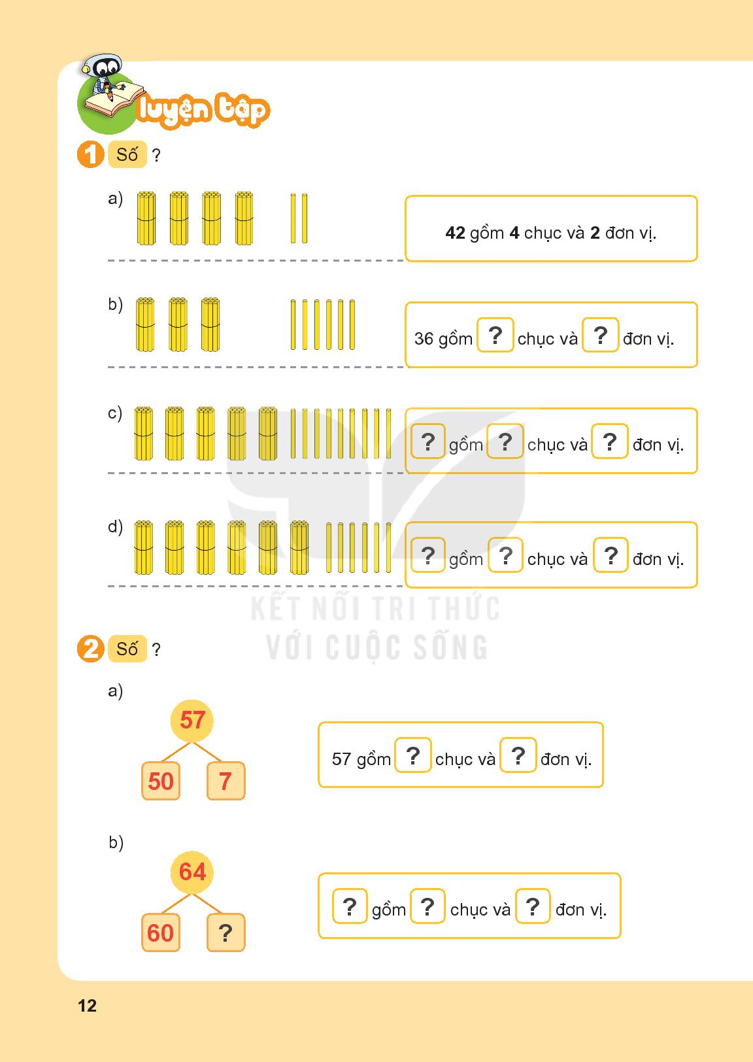
3
6
59
5
9
66
6
6

Slide 3
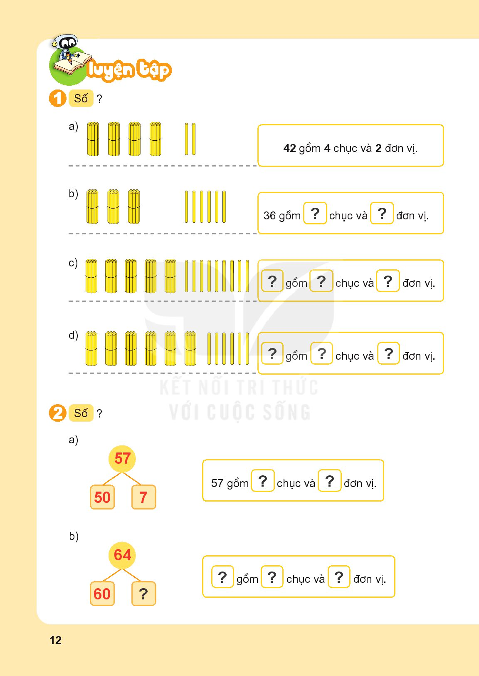
5
7
64
6
4
4

Slide 4
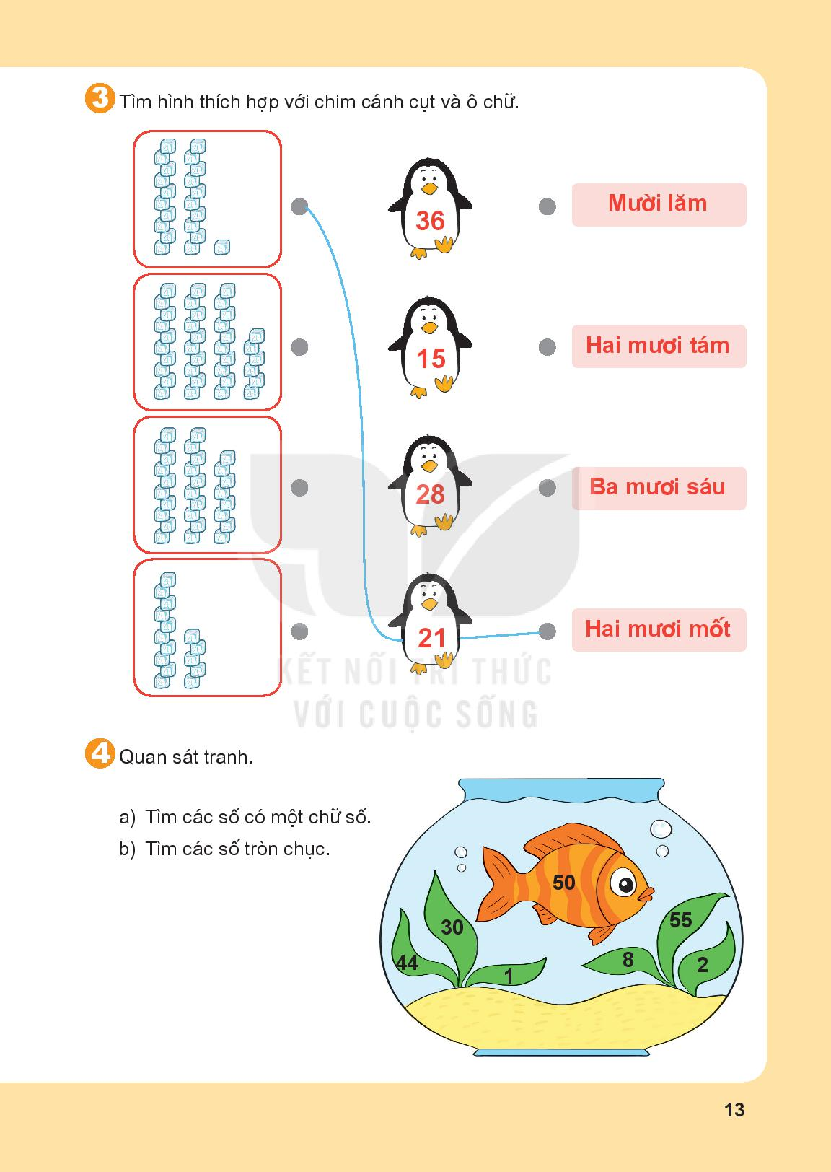
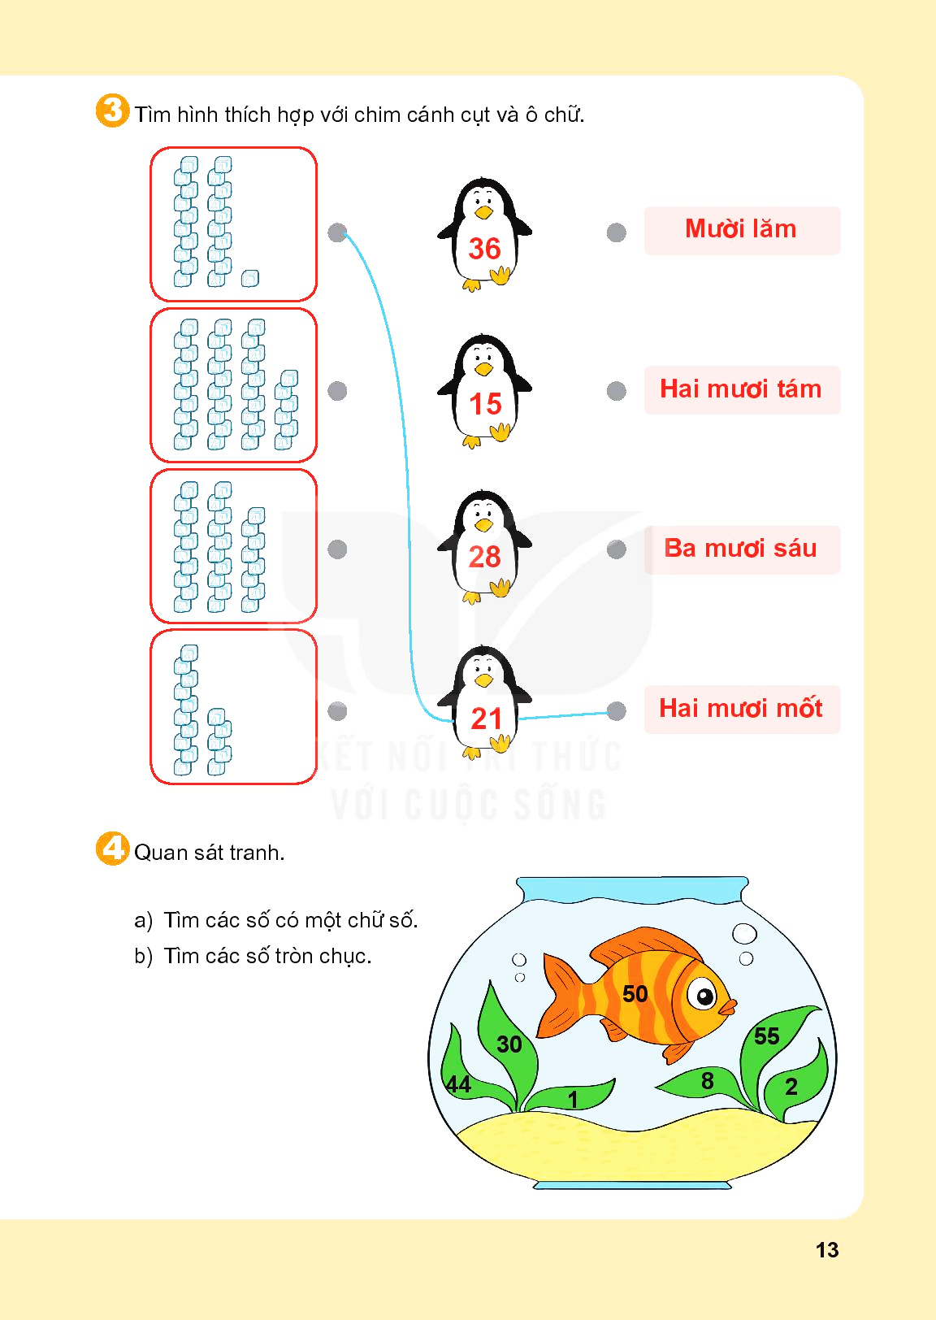

Slide 5
a) Tìm các số có một chữ số?
1, 2, 8
b) Tìm các số tròn chục?
30, 50

Slide 6
Tiết 6
Các số đến 99

Slide 7
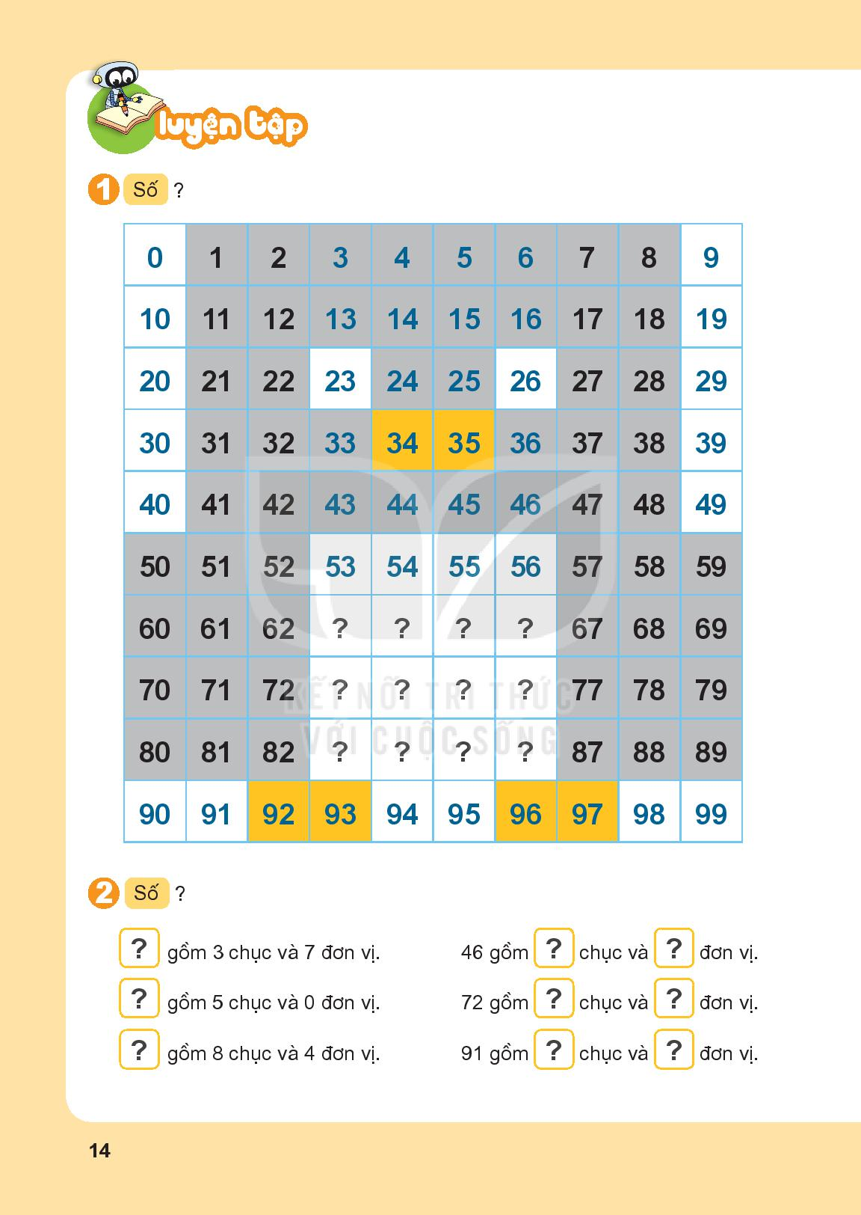
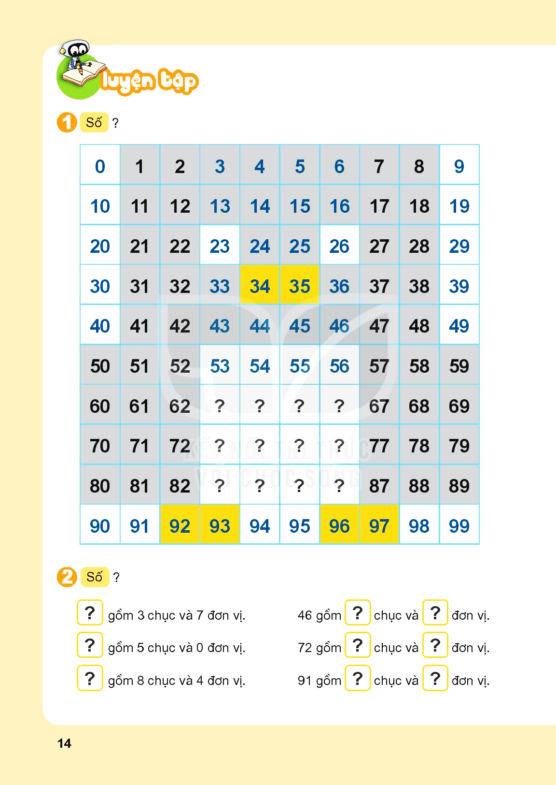
63
64
65
66
73
74
75
76
83
84
85
86

Slide 8
37
4
6
50
7
2
84
9
1

Slide 9
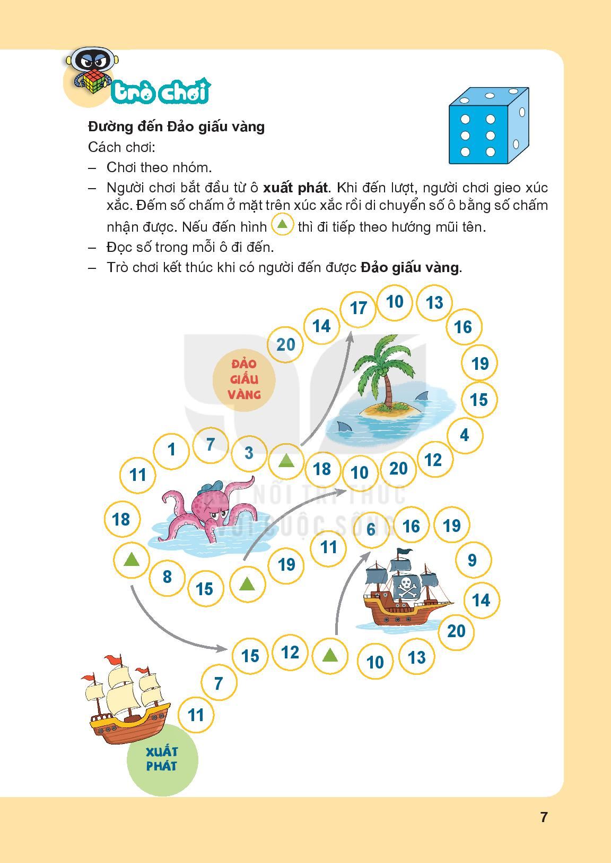
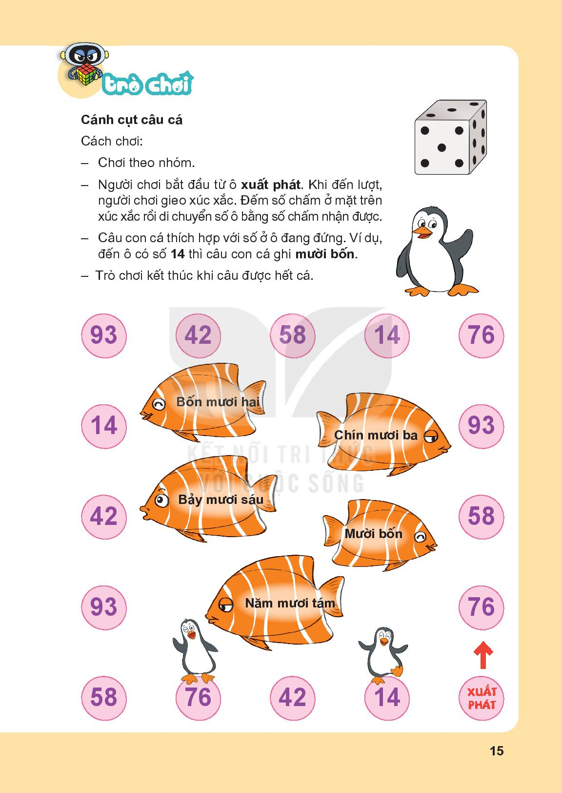
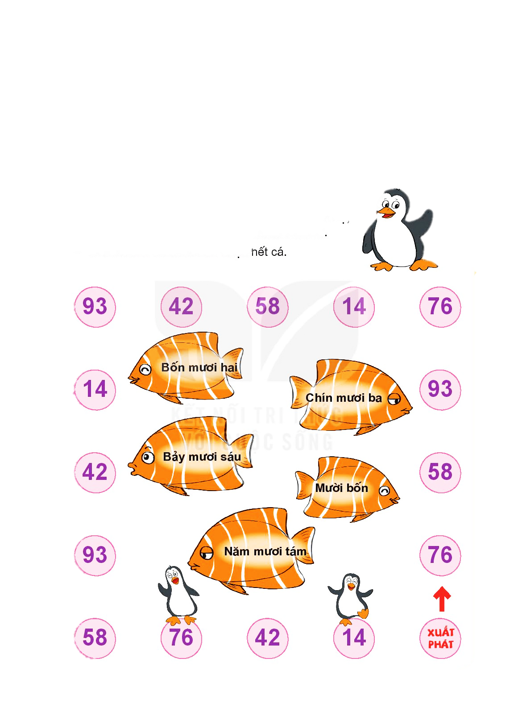
CÁNH CỤT CÂU CÁ

Slide 10

HẸN GẶP LẠI CÁC EM!!

